Slide 1
Блокада Ленинграда
Начало 8 сентября 1941 года Закончилось 27 января 1944 года

Slide 2
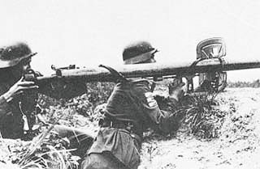
Немецкие солдаты на подступах к Ленинграду.

Slide 3
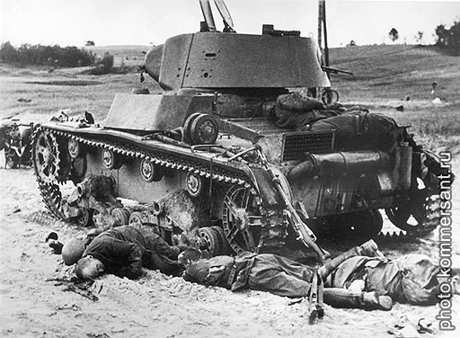
Подбитый советский танк

Slide 4
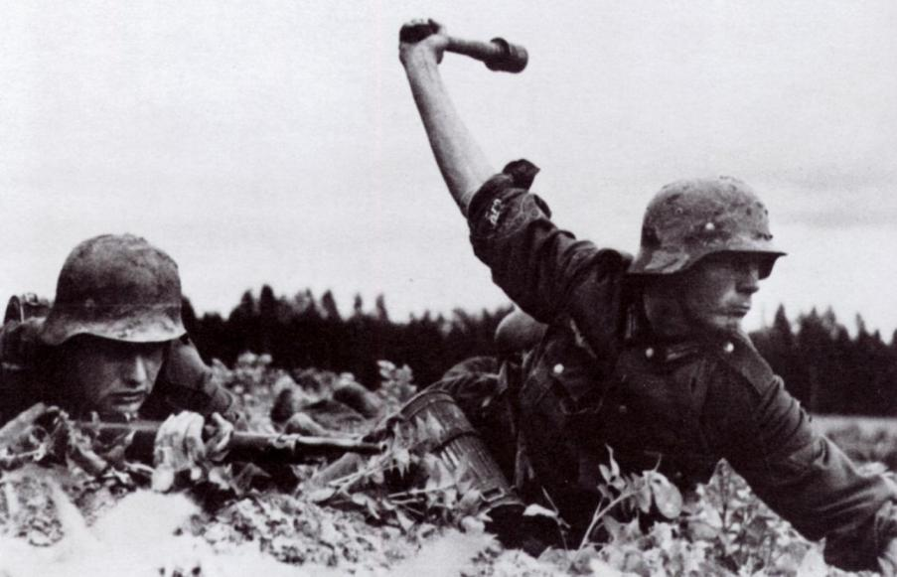
Немецкие гренадеры

Slide 5
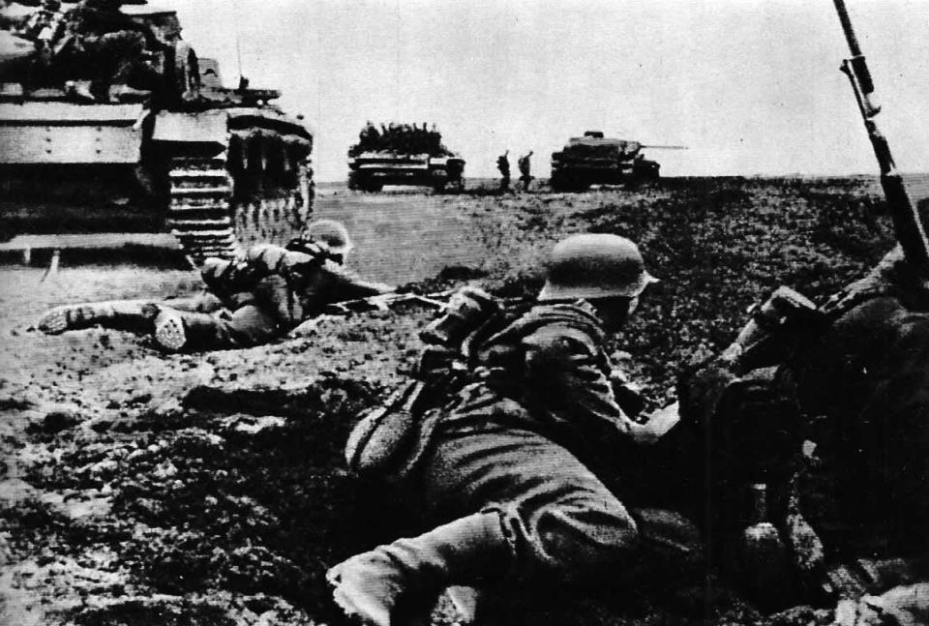
Фашисты попали в засаду

Slide 6
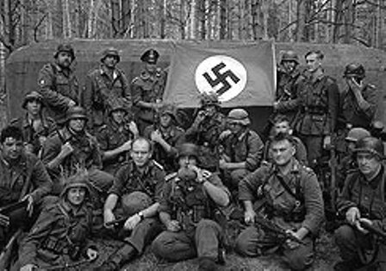
Фашисты к подступах у г. Пушкино

Slide 7
Немецким армиям удалось прорваться к Ленинграду в сентябре 1941 года

Slide 8
Вильгельм фон Лееб Главнокомандующий немецкими армиями группы «Север».
Под его командованием находилось
930 тысяч солдат и офицеров
1000 танков
3500 бронетранспортеров
20000 автомобилей
13 тысяч орудий и САУ
1200 самолетов

Slide 9
Немецкий огнеметчик
Немецкое командование планировало захватить Ленинград с ходу.
Когда это не удалось фашисты решили захватить город измором
(установив полную блокаду).

Slide 10
Фашистским войскам не удалось взять город с ходу. Гитлеровцы решили захватить город измором устроив ее полную блокаду. Погибшие немцы к подступах Ленинграда.

Slide 11
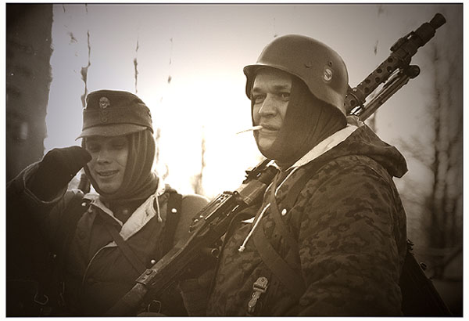
Немецкие солдаты на берегу Невы

Slide 12
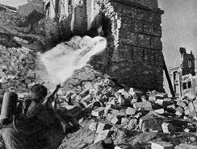
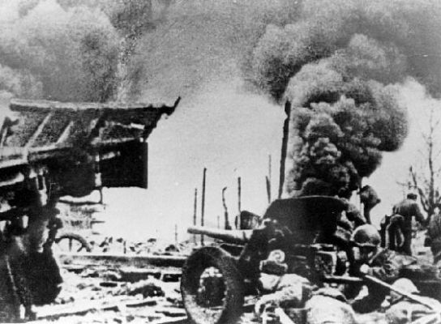
Бои в подступах Ленинграда

Slide 13
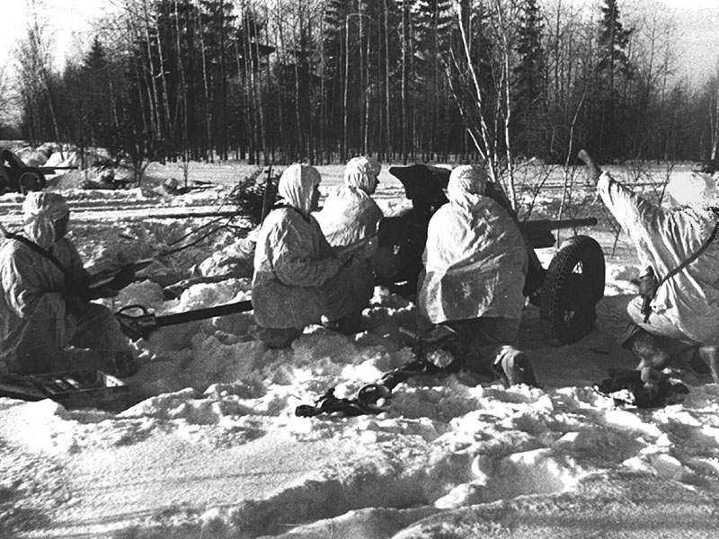
Бои подступах к Ленинграду

Slide 14
Главное вооружение противников Германской армии Красной армии
Большую часть вооружения германской армии составляли винтовки системы «Маузер» образца 1898 года.
Красной Армии - винтовки Мосина образца 1891 года.

Slide 15
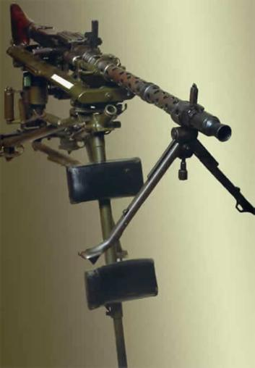
Главное вооружение противников Германской армии
Немецкий основной пулемет МГ – 42 образца 1936 года.
Скорострельность 1200 выстрелов в минуту.

Slide 16
Главное вооружение противников Красной армии
Основной пулемет
Красной Армии системы «Максим» образца 1907 года.
Скорострельность 600 выстрелов в минуту.

Slide 17
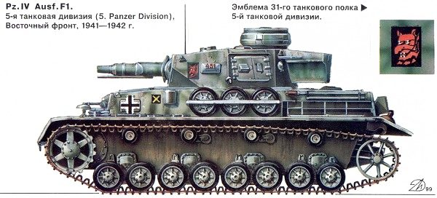
Основной немецкий танк Т- IV короткоствольный вариант Калибр орудия 75 мм. 2 пулемета. Толщина брони 50 мм. Максимальная скорость 30 км.

Slide 18
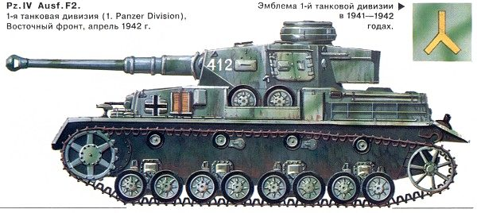
Основной немецкий танк Т- IV длинноствольный вариант Калибр орудия 75 мм. 2 пулемета. Толщина брони 50 мм. Максимальная скорость 30 км.

Slide 19
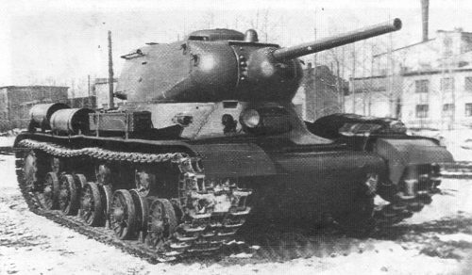
Основной танк красной армии Т- 34 Калибр орудия 76 мм. 2 пулемета. Толщина брони 65 мм. Максимальная скорость 60 км.

Slide 20
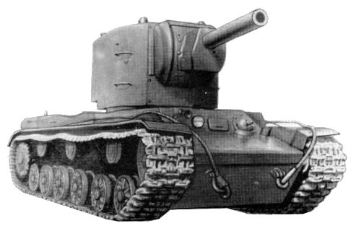
Основной тяжелый танк КВ-2 Калибр орудия 105 мм. 2 пулемета. Толщина брони 85 мм. Максимальная скорость 50 км.

Slide 21
Основная немецкая САУ «Мардер 2» Калибр орудия 88 мм 1 пулемет. Толщина брони 80 мм. Максимальная скорость 20 км.

Slide 22
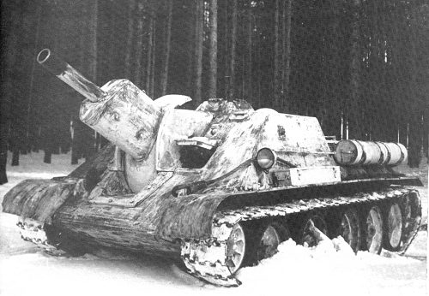
Основная САУ Красной Армии Калибр орудия 120 мм 1 пулемет. Толщина брони 100 мм. Максимальная скорость 30 км.

Slide 23
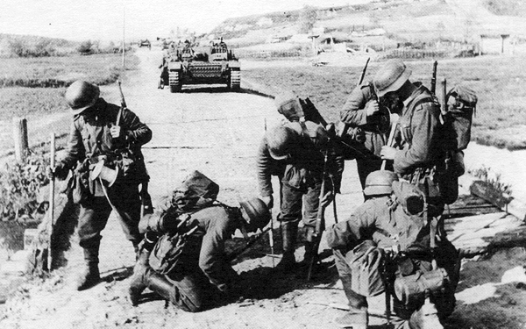
Немецкие саперы устанавливают мины у подходах к Ленинграду

Slide 24
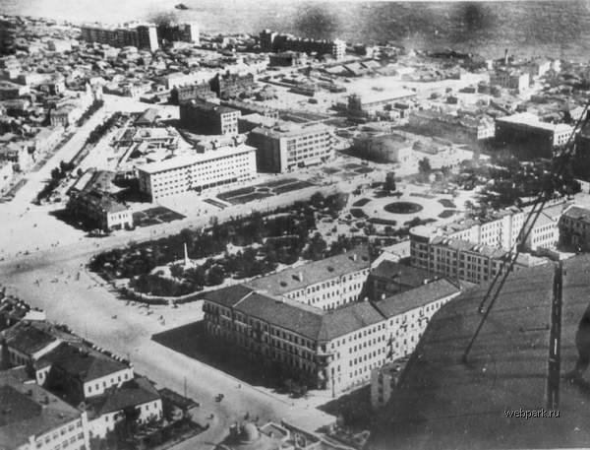
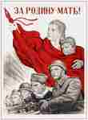
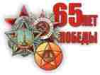
Блокадный Ленинград в сентябре 1941г.

Slide 25
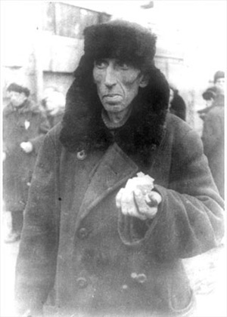
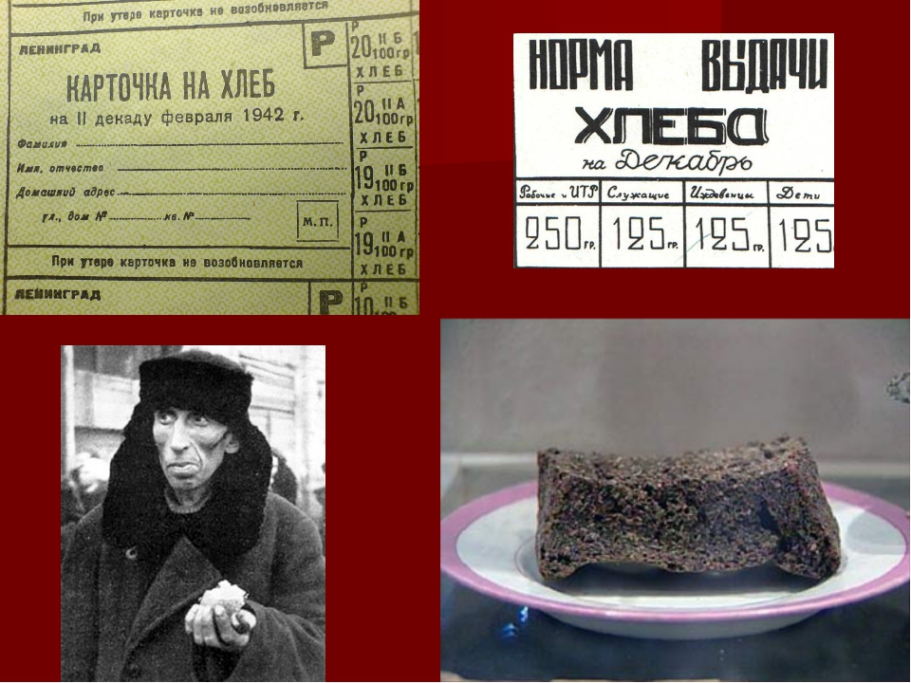
В блокаде оказались 2 мл. Ленинградцев

Slide 26
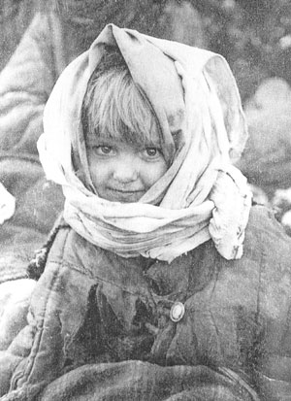
В окружении оказалось около 400 тыс. детей.

Slide 27
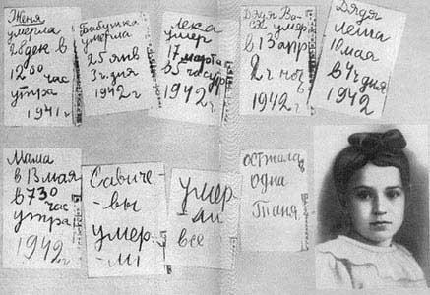
САВИЧЕВА ТАНЯ

Slide 28
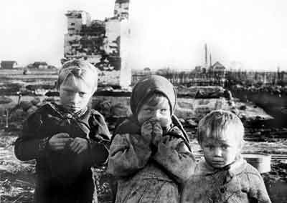
Из них 130 тыс. было эвакуировано

Slide 29
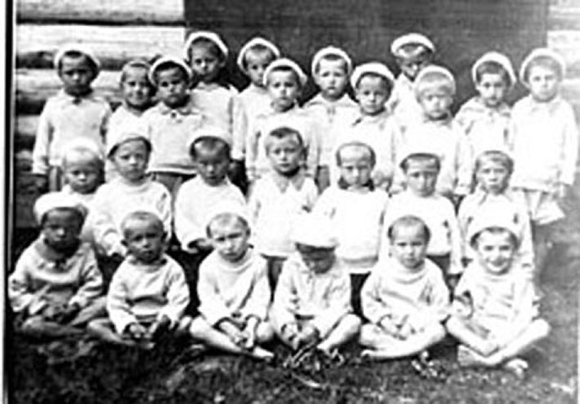
Дети перед отправкой на эвакуацию

Slide 30
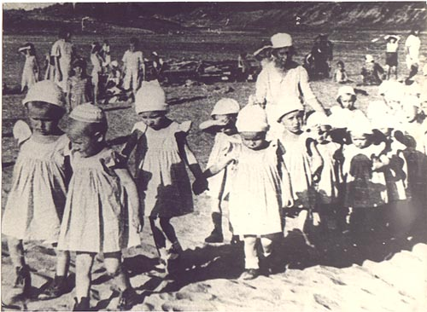
Эвакуация детей.

Slide 31
Запищите меня добровольцем! Запись на народное ополчение.
Все население города встало на защиту родного города включая женщин и детей.
А бойцы Красной Армии показывали массовый героизм.

Slide 32
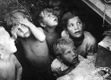
Бомбоубежище

Slide 33
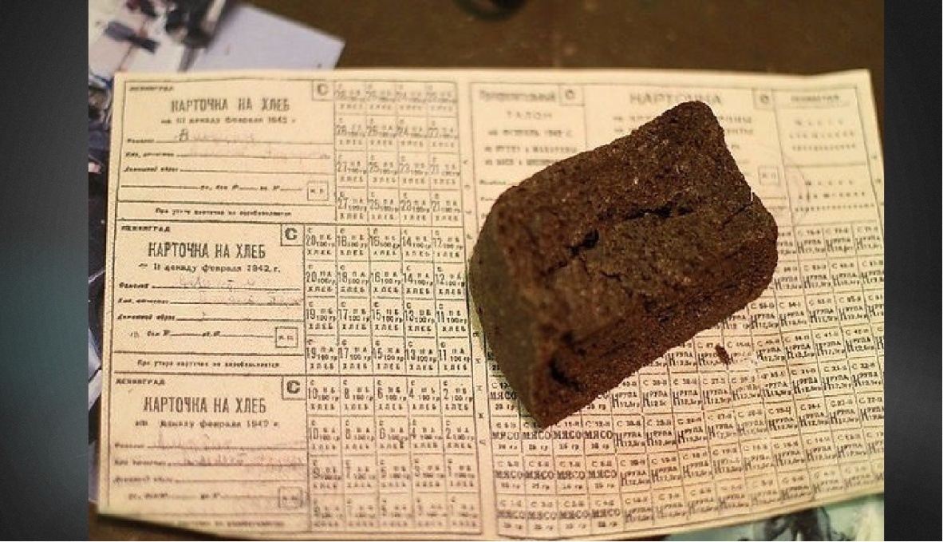
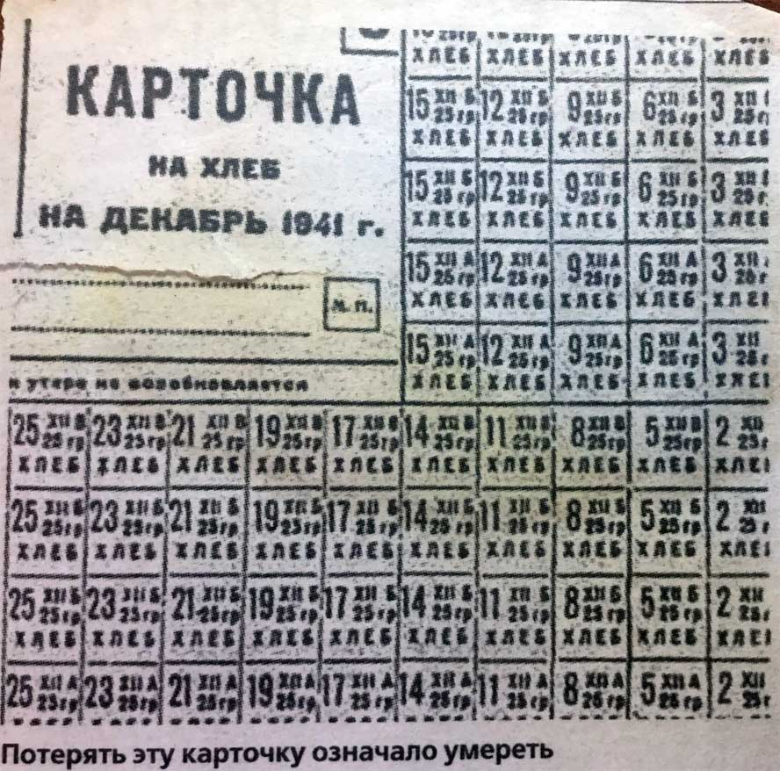
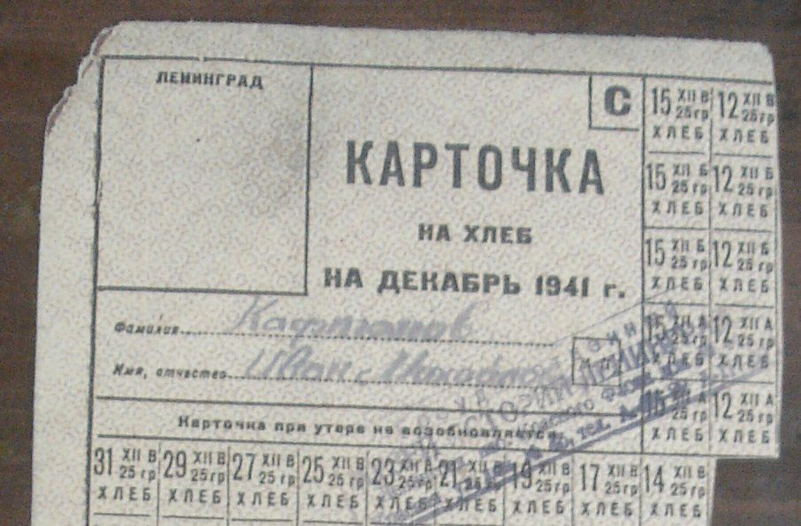
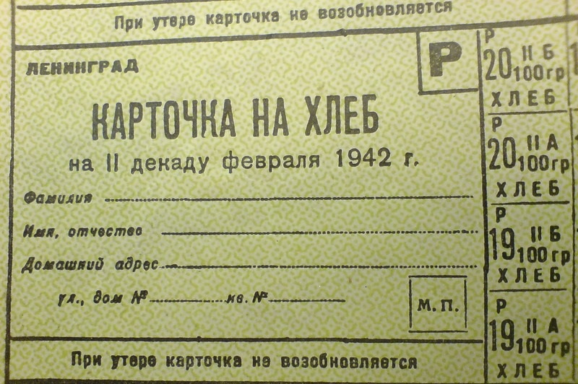

Slide 34
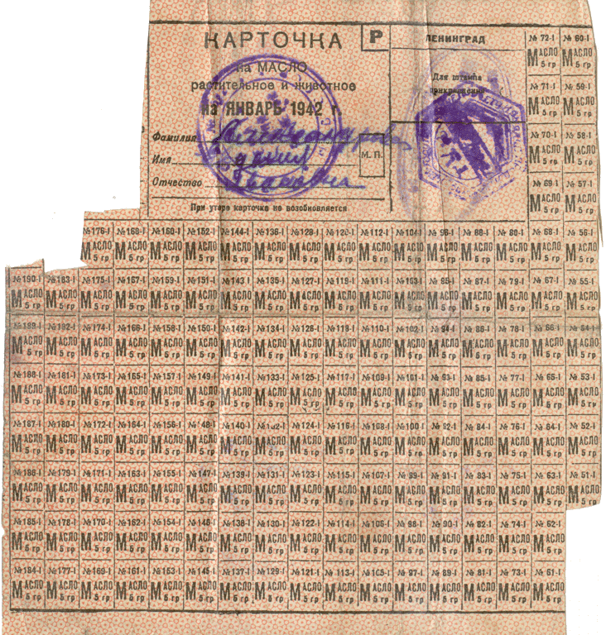
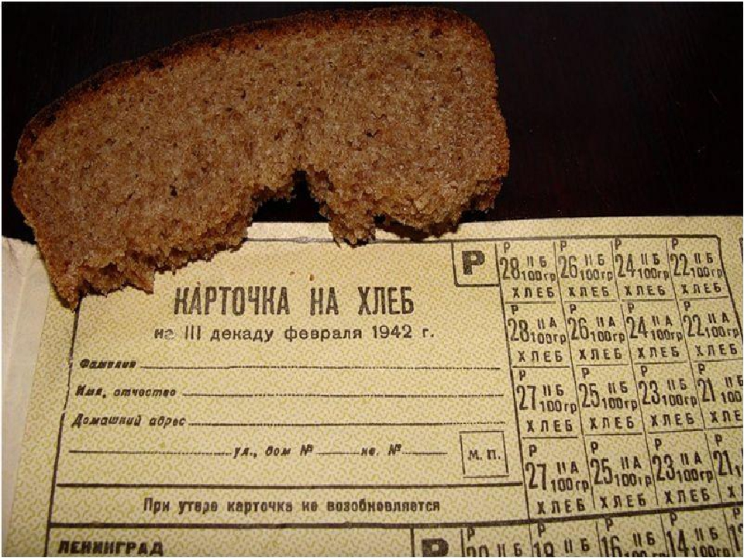

Slide 35
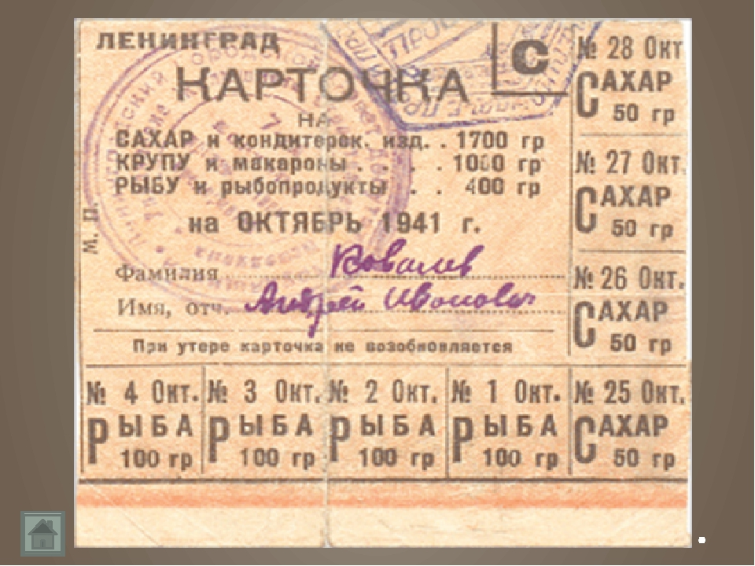
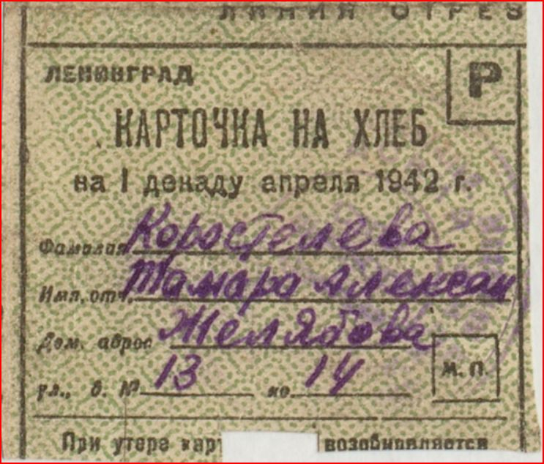

Slide 36
